Slide 1
第2章 高级编程的硬件基础
主要内容
计算机硬件组成
80x86微机系统
Turbo C编译方式
BIOS和DOS调用

Slide 2
第2章 高级编程的硬件基础
计算机硬件组成
计算机系统：由硬件和软件两部分组成
硬件体系结构：经典的冯⋅诺依曼体系结构
由三个子系统组成
    处理器子系统
    存储器子系统
    输入/输出子系统

Slide 3
第2章 高级编程的硬件基础
冯⋅诺依曼体系
处理器子系统
输入/输出子系统
地址总线
数据总线
控制总线
存储器子系统
计算机硬件体系结构

Slide 4
第2章 高级编程的硬件基础
处理器CPU子系统
ALU
寄存器组
数据总线
控制单元
控制
总线
地址
总线
CPU示意图
CPU组成：算术逻辑单元、控制单元和寄存器组

Slide 5
第2章 高级编程的硬件基础
存储器子系统
存储器子系统：由主存储器和辅助存储器组成
主存储器：随机存取存储器（RAM）和只读存储器（ROM）两种类型。
辅助存储器：简称外存，具有外设的特性，以I/O总线的方式和主机连接。
比较：辅助存储器与主存储器相比，具有存储容量大，存储的信息不会因断电而消失，价格便宜的特点，但存取速度慢。

Slide 6
第2章 高级编程的硬件基础
输入/输出子系统
输入/输出子系统：简称I/O系统，包括多种类型的输入输出设备（外设），以及这些设备和处理器、存储器进行数据通信的接口电路。
注意：输入输出设备的工作速度比CPU和存储器慢许多，因此需要接口在中间起缓冲的作用，实现主机和外设交换数据速度的匹配 。

Slide 7
第2章 高级编程的硬件基础
80X86微机系统
按字长分类：
  4位微处理器
  8位微处理器
  16位微处理器
  32位微处理器
  64位微处理器

Slide 8
第2章 高级编程的硬件基础
80x86微机系统
Intel系列微处理器：80x86系列
  8086、8088
  80186、80286
  80386、80486
  Pentium、Pentium2
  Pentium3、Pentium4等

Slide 9
第2章 高级编程的硬件基础
主存储器结构
8080处理器：16位微处理器，地址总线为20位，直接寻址能力为2²⁰=1048576=1024K=lM
80286、80386和80486处理器：寻址范围增大，例如80286可达16M，80386(80486)可达4G。
对低1M存储空间的寻址是为了和8088处理器兼容而设置的实地址方式，即DOS下的寻址方式。
80x86系列主存储器分为：低1M部分称为系统存储器，高于1M的部分称为扩展存储器和扩充存储器。

Slide 10
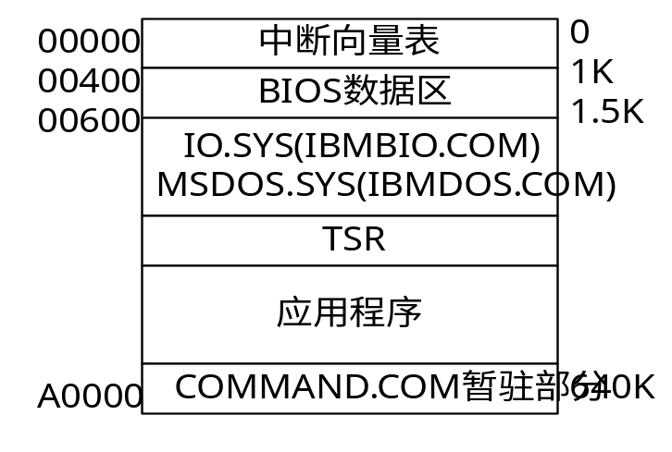
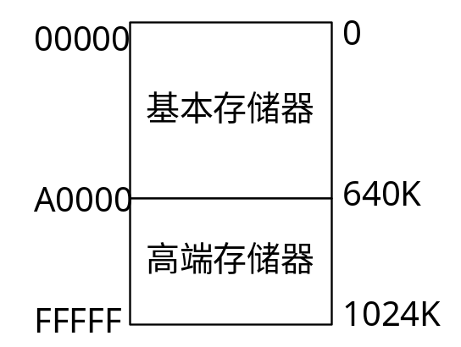
第2章 高级编程的硬件基础
系统存储器
系统存储器：分为低地址部分(0~640K)和高地址部分(640K~1024K)两个部分。640K范围内的低地址部分又称为基本内存或常规内存 ，640K~1024K 部分称为高端内存。

Slide 11
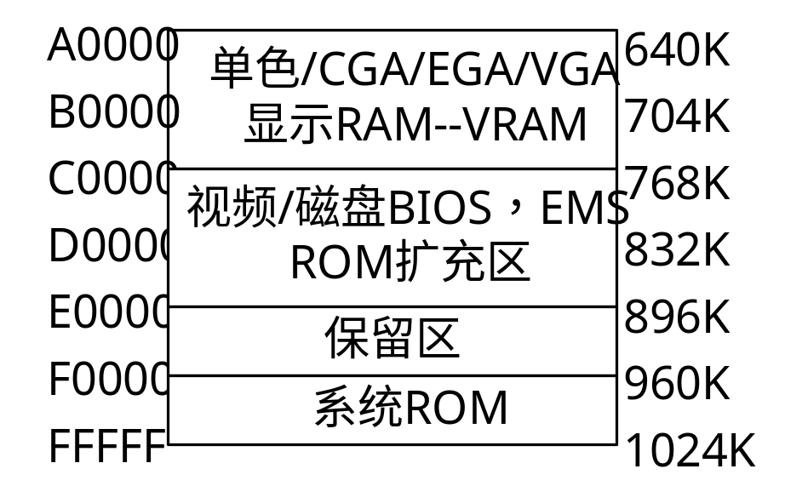
第2章 高级编程的硬件基础
高端内存
高端内存：384K的高地址部分，供视频显示和BIOS等使用，分布情况如下图。

Slide 12
第2章 高级编程的硬件基础
高端内存
地址范围及功能：
A0000到BFFFF：显示缓冲区，CGA显示缓冲区开始于B8000，VGA、EGA显示缓冲区开始于A0000。这些空间也称作视频存储器，简称VRAM。
C0000到DFFFF：ROM扩充区，主要存放视频显示器适配器和磁盘的BIOS，一些网络控制板、I/O接口板和扩充内存分页帧也要用到此部分地址。
E0000到EFFFF：保留区。
F0000到FFFFF：系统ROM，该部分装有系统引导程序，还有系统基本输入输出系统(BIOS)。

Slide 13
第2章 高级编程的硬件基础
寄存器
80x86微处理器：14个基本寄存器，用于进行运算，控制指令的执行，处理内存寻址等。
8088/80286微处理器的寄存器是16位长，在386、486中扩展为32位长(段寄存器除外)。
80386/80486增加了特殊的内部寄存器，Turbo C仅支持这14个基本寄存器，且长度认为是16位，即按照8088的14个内部寄存器来进行操作。

Slide 14
第2章 高级编程的硬件基础
寄存器分类
寄存器按其功能分类：
  通用寄存器
  地址指针寄存器
  变址寄存器
  段寄存器
  指令指针寄存器
  标志寄存器

Slide 15
第2章 高级编程的硬件基础
通用寄存器
AX、BX、CX、DX：16位数据寄存器，可分成高字节部分和低字节部分来使用。
高字节部分对应于AH、BH、CH、DH，低字节部分对应于AL、BL、CL、DL，即四个16位寄存器可看作八个8位寄存器。
AX：累加器，用于所有的输入/输出操作
BX：基址寄存器，用于扩展寻址，起变址作用
CX：计数寄存器，在循环操作中用作计数器
DX：数据寄存器，用于字乘法和除法，还用来提供输入输出操作中的口地址。

Slide 16
第2章 高级编程的硬件基础
段寄存器
CS、DS、SS、ES：段寄存器，在实模式下的内存寻址是段左移4位+偏移，每个段最大寻址范围为64K字节，段的首地址保存在段寄存器中。
  CS：代码段寄存器
  DS：数据段寄存器
  SS：堆栈段寄存器
  ES：附加段寄存器

Slide 17
第2章 高级编程的硬件基础
其他寄存器
(1) 指针寄存器
SP寄存器：栈指针寄存器。在访问堆栈时，段地址在SS中，SP表示偏移地址。
BP寄存器：基址指针寄存器。通过堆栈传递数据地址时，段地址在SS中，BP存放要传递的数据地址的偏移地址。BP也可作为通用寄存器用。
(2) 变址寄存器
SI源变址寄存器：表示字串的源地址，段地址在DS
DI目的变址寄存器：表示目的地址，它常和附加段寄存器ES相关联，表示目的地址偏移。

Slide 18
第2章 高级编程的硬件基础
其他寄存器
(3) IP指令指针寄存器
IP寄存器存放要执行的下条指令的偏移地址。
(4) 标志寄存器
l6位寄存器，其中6位作为指令执行结果的状态标志，3位用作控制标志。

Slide 19
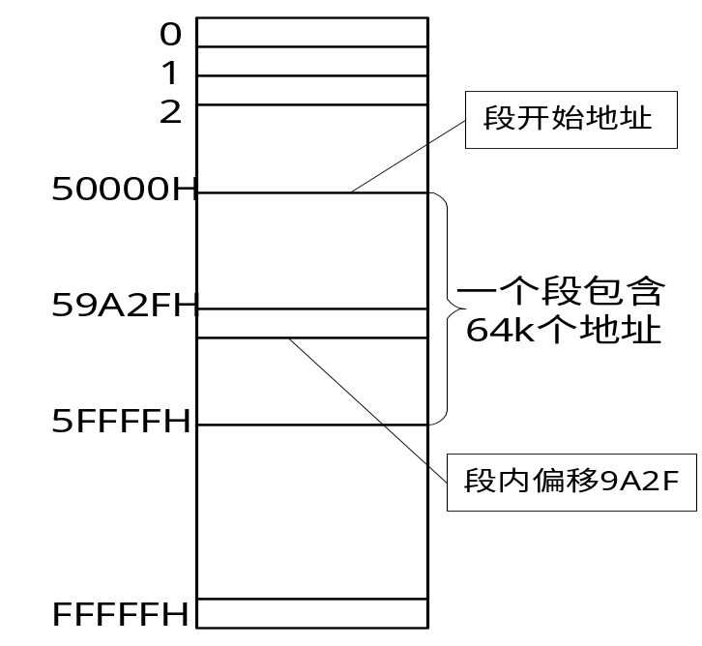
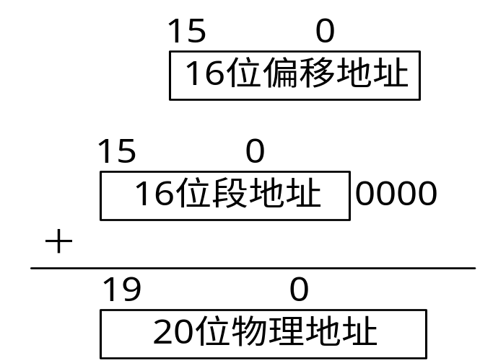
第2章 高级编程的硬件基础
实地址寻址
存取存储器时，选择一个段寄存器的值作为该段的开始地址，将其左移4位，再加上偏移地址，得到20位物理地址，即存储器的真实地址。

Slide 20
第2章 高级编程的硬件基础
I/O接口的寻址
I/O接口的寻址：
有两种方法：
一种是将接口地址和存储器地址统一编址；
一种是I/O接口地址和存储器地址分别独立编址。
80x86CPU采用I/O独立编址方式，采用专门的I/O指令来对接口地址进行操作。

Slide 21
第2章 高级编程的硬件基础
Turbo C的内存模式
微小模式(Tiny)
微小模式编译C程序时，代码段、数据段、堆栈段的段地址均相同，即CS=DS=SS=ES。一般小程序可采用此编译模式进行编译。
小模式(Small)
Turbo C的缺省模式。在该模式下，程序中的代码放在64K的代码段内，数据放在64K的数据段内。栈段、附加数据段和数据段均指向同一地址，即DS=SS=ES。

Slide 22
第2章 高级编程的硬件基础
Turbo C的内存模式
中模式(Medium)
数据须在64K的数据段内，代码段不再限制在一个段内，即程序长度可以超过64K(允许达到1M)，程序代码寻址必须用20位地址码。这种编译模式适用于大代码量，小数据量的大程序。
紧凑模式(Compact)
紧凑模式与中模式是互补的。在该模式下，数据量可超过64K，放在多个数据段里。数据寻址必须用20位地址码。代码量不超过64K，在一个段内。这种编译模式适用于程序短而数据量大的场合。

Slide 23
第2章 高级编程的硬件基础
Turbo C的内存模式
大模式(Large)
在该模式下代码长度和数据长度均可达1MB，即各占多个段的内存。静态数据不能超过64K字节。该模式适合于需要处理大量数据的大程序。程序的运行速度大大慢于上述的几种模式。
巨模式(Huge)
该模式和大模式基本相同，代码分布在不同的代码段内，数据也分布在不同的数据段内，它们来自于不同的源程序，但堆栈只有一个。Turbo C一般限制静态数据不超过64K，但巨模式允许超过64K。

Slide 24
第2章 高级编程的硬件基础
多文件编译
当一个程序较大时，可将一个程序分成几个部分，每个部分可单独成为一个源文件，这些文件通过全局变量或函数相联系。它们可进行单独编译，形成.OBJ文件。
可以采用两种方法将这些文件组合成一个完整的应用程序。

Slide 25
第2章 高级编程的硬件基础
include方法
假设一个程序分成了A1.c和A2.c两个源文件
A2.c文件中定义了函数A2() ：
#include <string.h>
void A2()
{
...
}

Slide 26
第2章 高级编程的硬件基础
include方法
A1.c中的main()函数调用A2()函数，则A1.c写成：
#include <stdio.h>
#include “A2.c” /*include预处理命令*/
main()
{
...
A2();
...
}

Slide 27
第2章 高级编程的硬件基础
Project工程文件法
假设一个程序分成了A1.c和A2.c两个源文件，project工程文件法生成可执行程序的步骤如下：
（1）用TC编辑器建立一个文本文件，内容为：
A1.c
A2.c
保存于文件AA.prj中。
（2）在TC环境中，按ALT+P，选择Project菜单中的Project name项，填入文件名AA.prj后，按F9键，即可生成AA.exe的可执行文件。

Slide 28
第2章 高级编程的硬件基础
中断概念
中断：CPU在正常运行程序时，由于程序预先安排或内外部事件（称为中断源），引起CPU中断正在运行的程序，并根据中断源提供的地址信息（称为中断向量）而转到事件中断服务程序中执行。
中断向量：微机采用中断类型号来标识中断源。微机的中断分为软中断和硬中断两种类型。软中断也称为内中断，是由执行某些指令引起；硬中断也称为外中断，是由接口设备引起的。

Slide 29
第2章 高级编程的硬件基础
中断概念
中断向量表：80x86内存的前1024个字节为中断向量表(地址00000—003FFH) ，可存储256个中断向量。
中断向量：每个中断向量占用4个字节，前两个字节为中断服务程序的入口地址偏移量，后两个字节装入了段地址。
将中断向量的这四个字节分别装入IP及CS中，便可转入中断服务程序。

Slide 30
第2章 高级编程的硬件基础
BIOS调用
BIOS（即基本输入输出系统）：Intel80x86微机高端内存的ROM中固化的对键盘、显示器、磁盘驱动器、打印机、异步通讯、时钟等操作的子程序。BIOS程序本身直接与外部设备进行通讯，并为编程人员提供了一个简单的接口。
利用BIOS程序，不仅可以有效利用系统资源，而且能大大提高程序的开发效率和质量。BIOS的调用比较简单，通过中断号调用BIOS中的各个程序，即每个外部设备均有一个软中断调用号，每个中断号下有许多不同的子功能号，控制设备的不同功能。

Slide 31
第2章 高级编程的硬件基础
BIOS调用
BIOS主要功能简表
中断调用号 | 主要功能 | 中断调用号 | 主要功能
05H | 屏幕拷贝 | 17H | 打印机服务
09H | 键盘中断 | 1AH | 日期时间服务
10H | 显示器服务 | 1BH | 键盘终止地址
11H | 设备检查 | 1CH | 定时器信号
12H | 确定内存容量 | 1EH | 软盘参数表
13H | 磁盘服务 | 21H | DOS系统功能
14H | 串行口通讯服务 | 27H | 驻留内存
16H | 键盘服务 | 33H | 鼠标功能

Slide 32
第2章 高级编程的硬件基础
TC 2.0 标准头文件
头文件 | 用途 | 头文件 | 用途
alloc.h | 动态地址分配函数 | math.h | 数学库使用的各种定义
assert.h | 定义assert()宏 | mem.h | 内存操作函数
bios.h | ROM基本输入输出函数 | process.h | spawn()和exec()函数
conio.h | 屏幕操作函数 | setjmp.h | 非局部跳转
ctype.h | 字符操作函数 | share.h | 文件共享
dir.h | 目录操作函数 | signal.h | 定义信号值
dos.h | DOS接口函数 | stdarg.h | 变量长度参数表
errno.h | 定义出错代码 | stddef.h | 定义一些常用常数
fcntl.h | 定义open()使用的函数 | stdio.h | 以流为基础的I/O函数
float.h | 定义从属于环境工具的浮点值 | stdlib.h | 其他说明
graphics.h | 图形函数 | string.h | 字符串函数
io.h | UNIX型I/O函数 | time.h | 系统时间函数
limits.h | 定义从属于环境工具的各种限定 | values.h | 从属于机器的常数

